Slide 1

Pemeriksaan Alergi IgE Spesifik

Slide 2
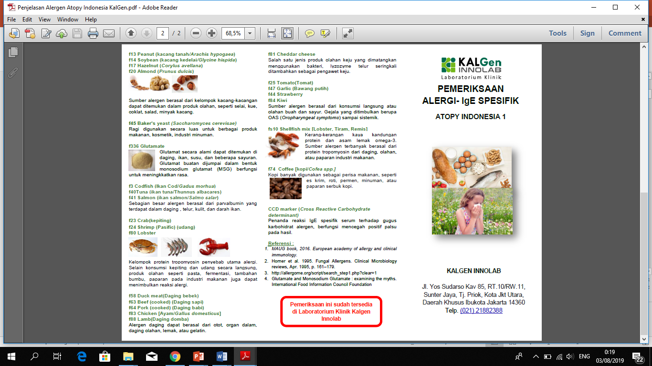
Apa itu Alergi ?
Alergi merupakan reaksi berlebihan terhadap stimulasi tertentu dan berulang yang tidak menimbulkan reaksi pada orang normal. Gejala alergi dapat berupa bersin-bersin, mengi, batuk, dan gatal.
Disebabkan mekanisme imunologi , mengakibatkan berbagai penyakit saluran nafas yang kronis dan serius (sinusitis, asma)

Slide 3
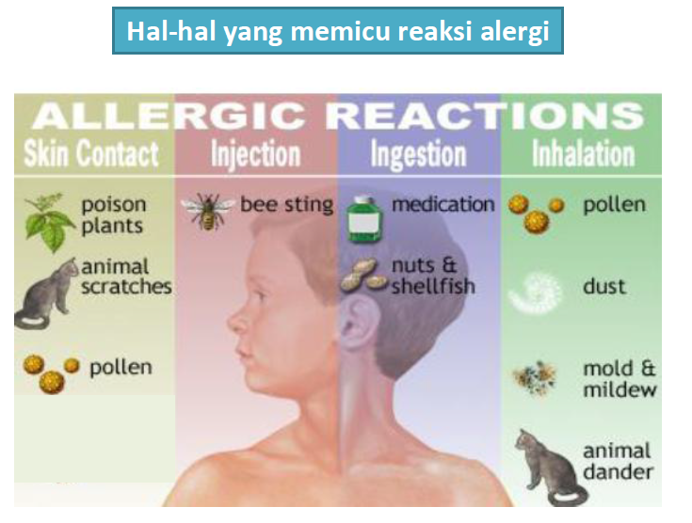

Slide 4
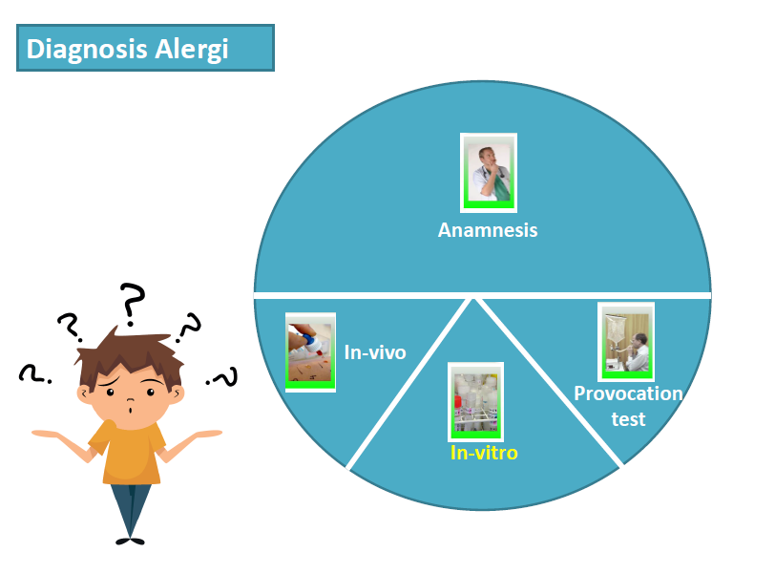

Slide 5
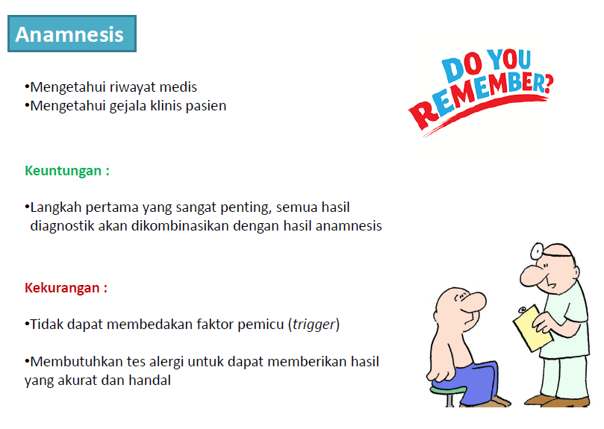

Slide 6
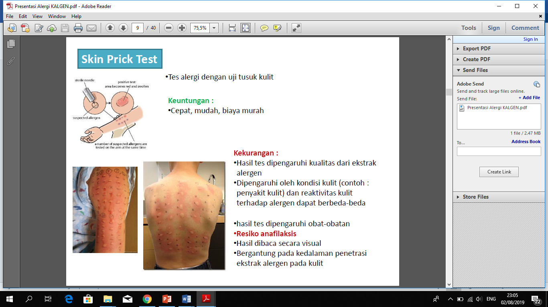

Slide 7
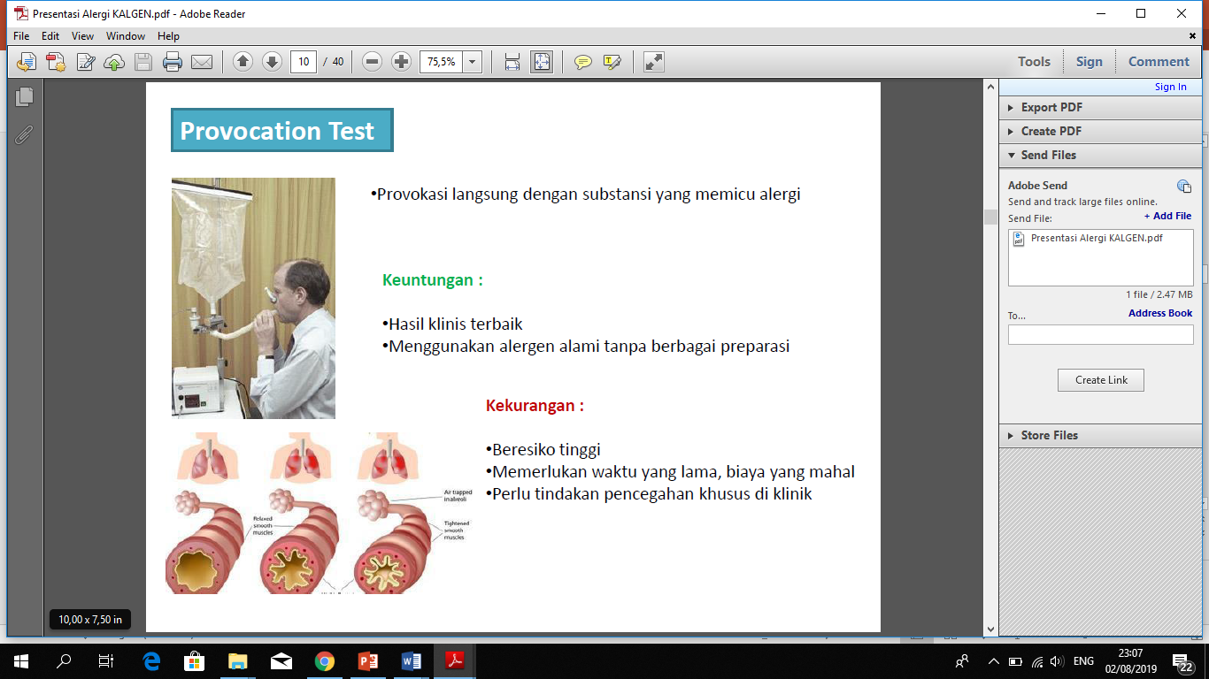

Slide 8
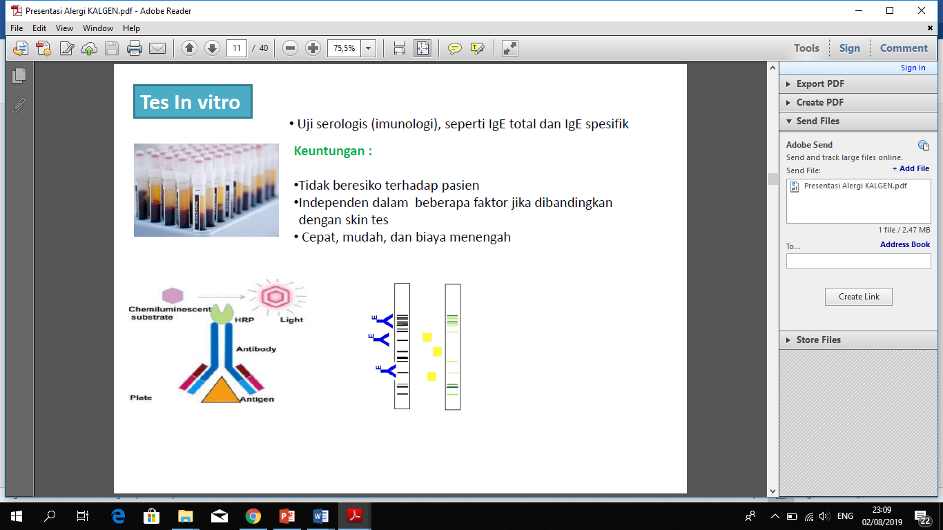

Slide 9
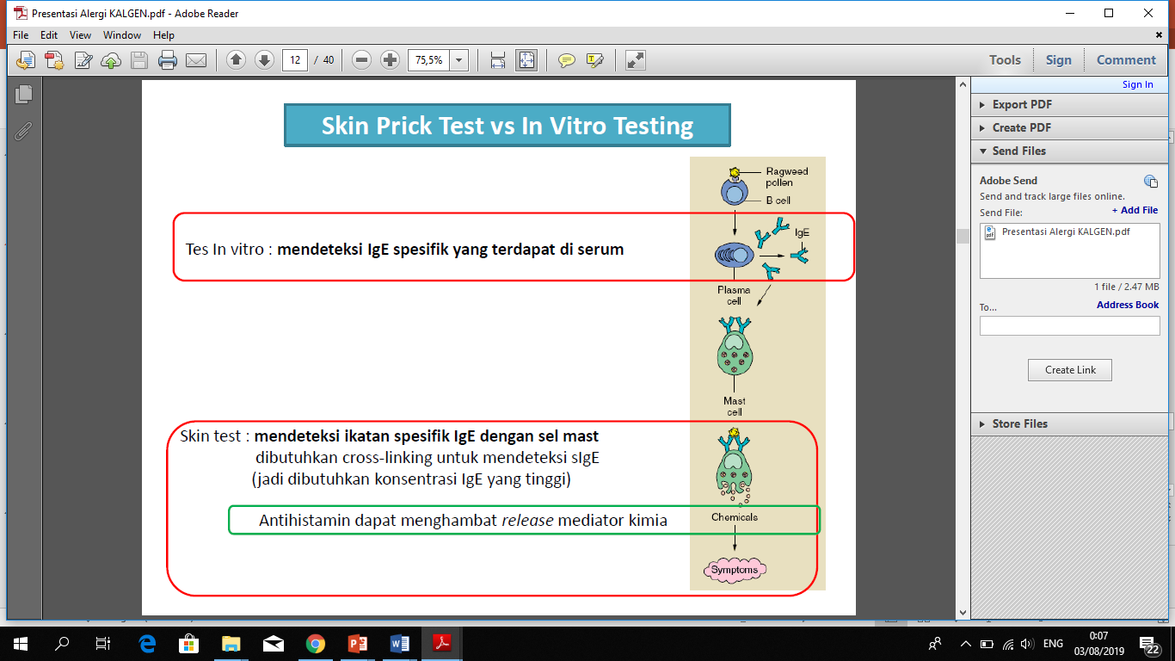

Slide 10
Panel Alergi IgE Spesifik Kalgen Innolab
Atopy Indonesia
Food South East Asia (SEA)
Pediatrik
Inhalasi
Atopy China

Slide 11
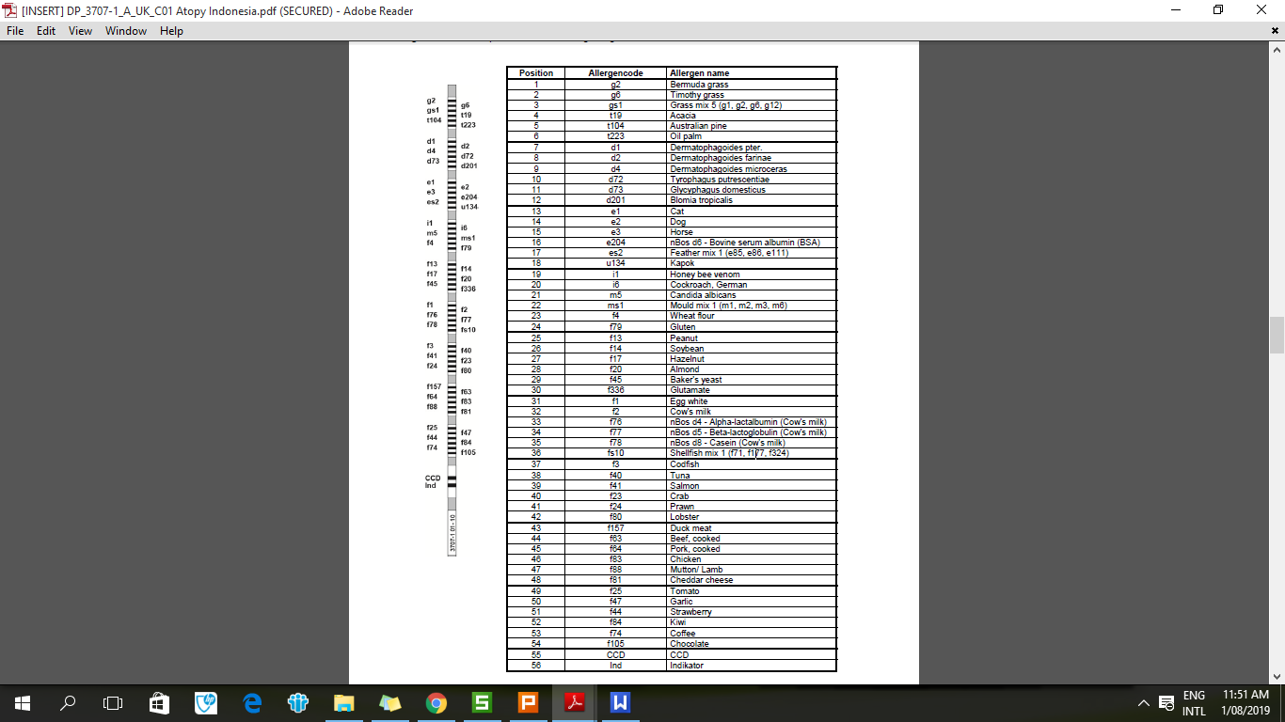
Atopy Indonesia
54 ALERGEN
Notes:
Single allergen : Cows Milk (Susu Sapi)
•Alfa lactalbumin
•Beta lactoglobulin
•Casein → heat stabil
heat labil

Slide 12
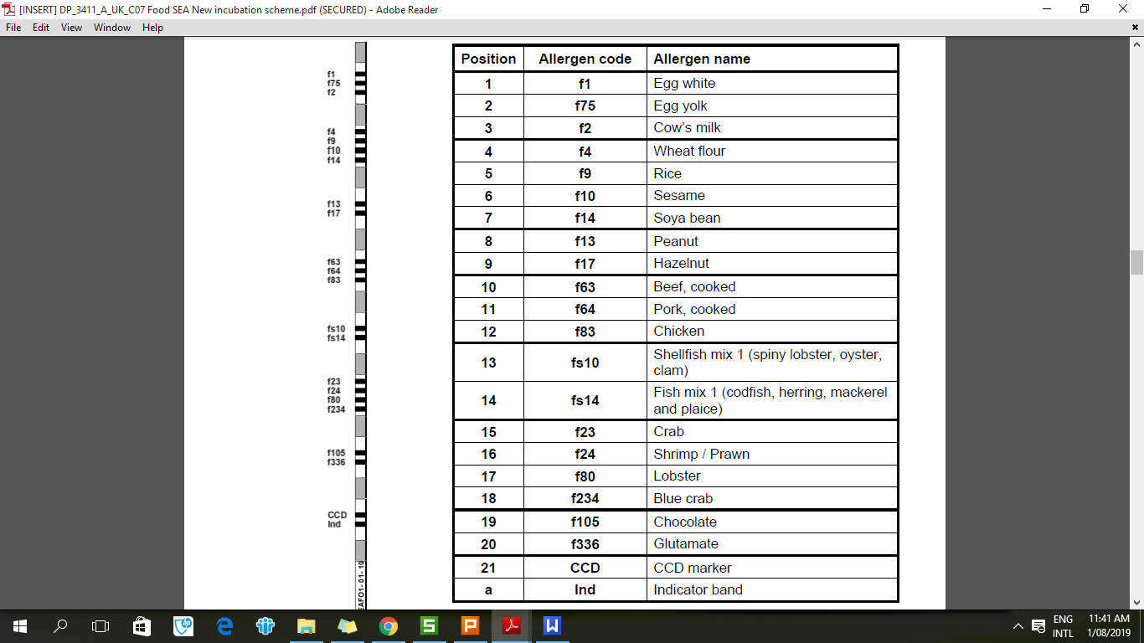
Food South East Asia (SEA)
20 ALERGEN

Slide 13
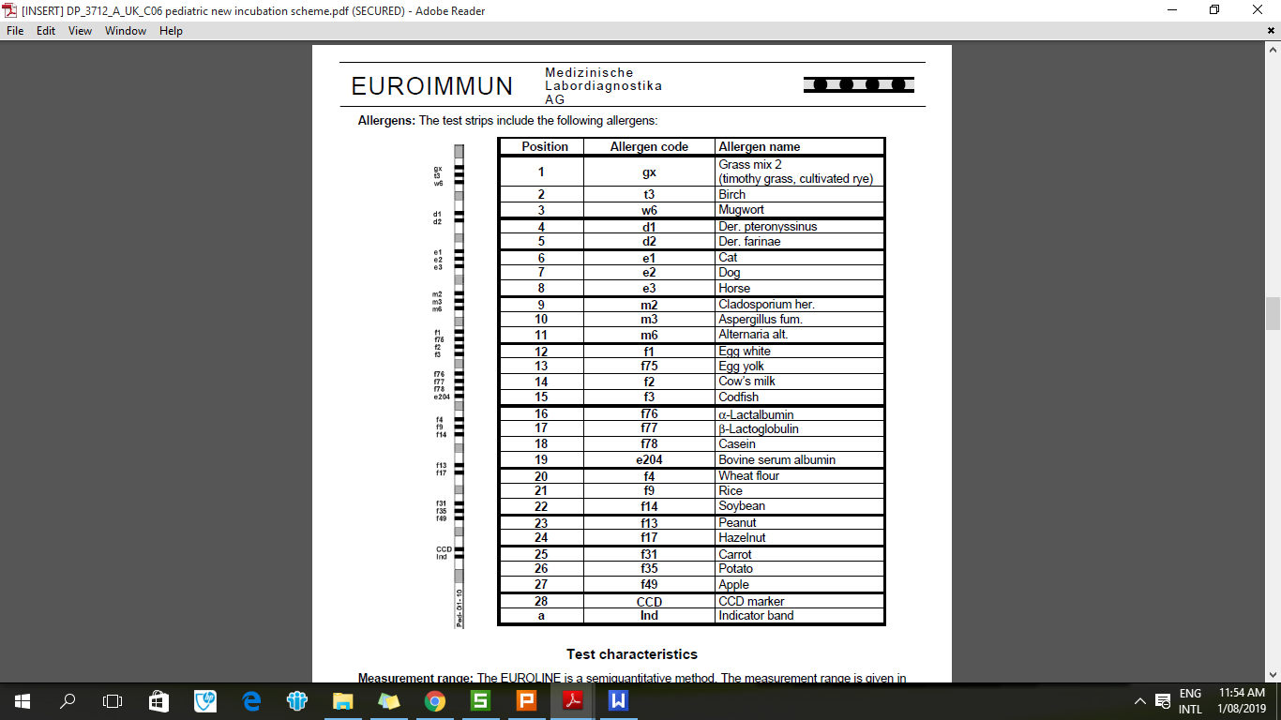
Pediatrik
27 ALERGEN

Slide 14
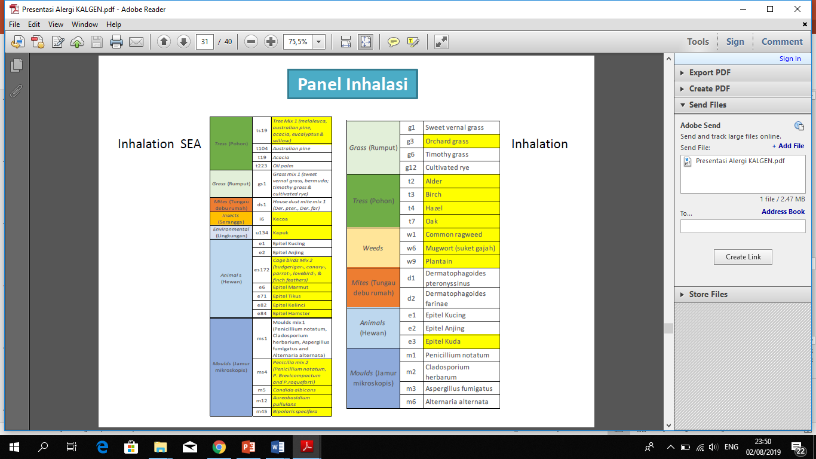
Inhalasi
20 ALERGEN
Notes:
Weed pollen: serbuk sari

Slide 15
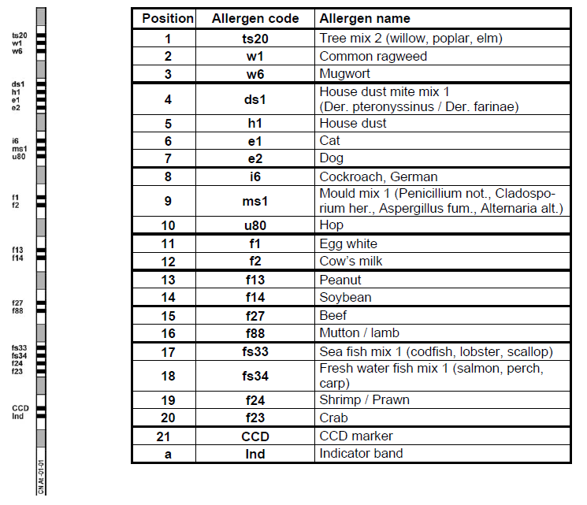
Atopy China
20 ALERGEN

Slide 16
Siapa Yang Memerlukan Pemeriksaan Alergi ?
Pasien yang ingin mengetahui alergen spesifik penyebab alergi
Pasien risiko tinggi, seperti anak-anak; orang tua; dan ibu hamil
Pasien dengan penyakit kulit

Slide 17
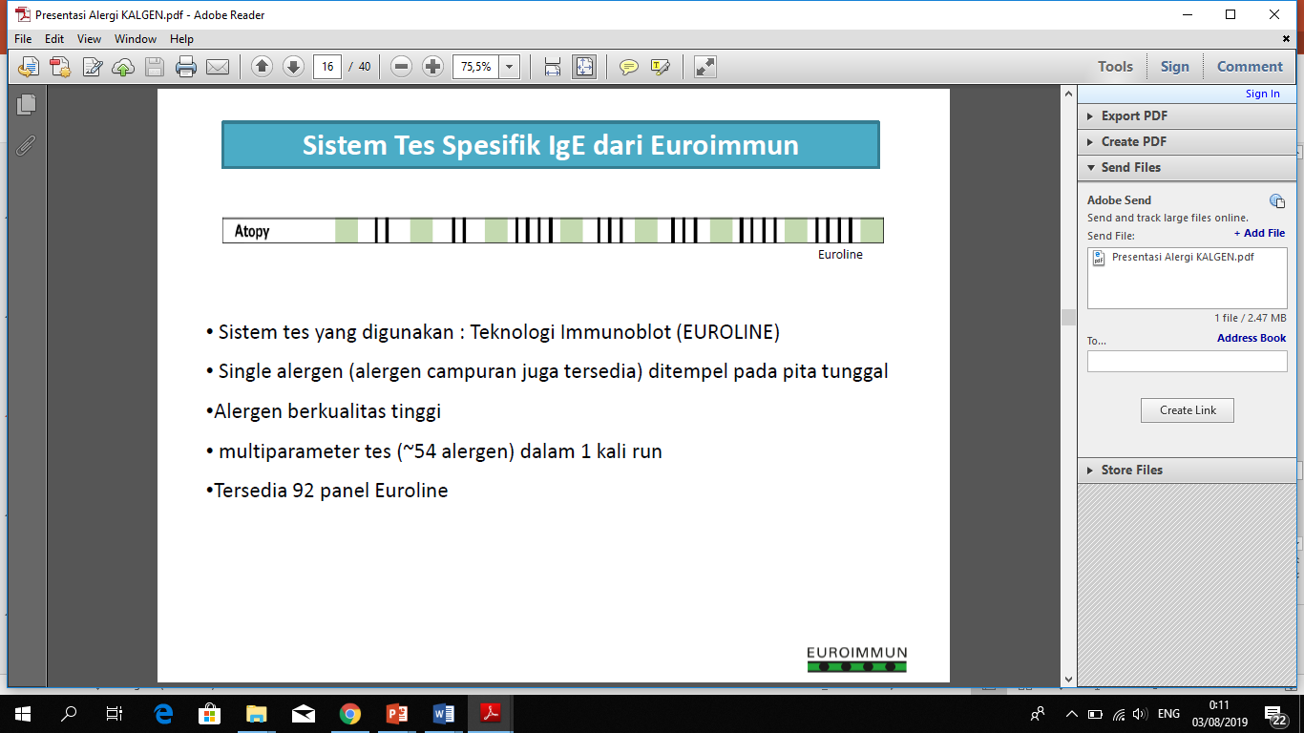
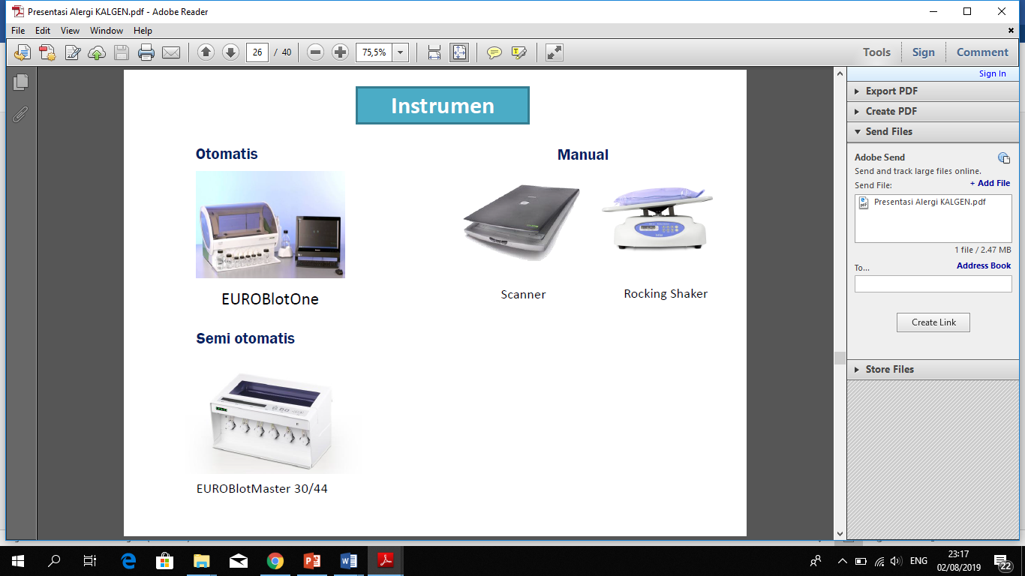
Prinsip Kerja Pemeriksaan

Slide 18
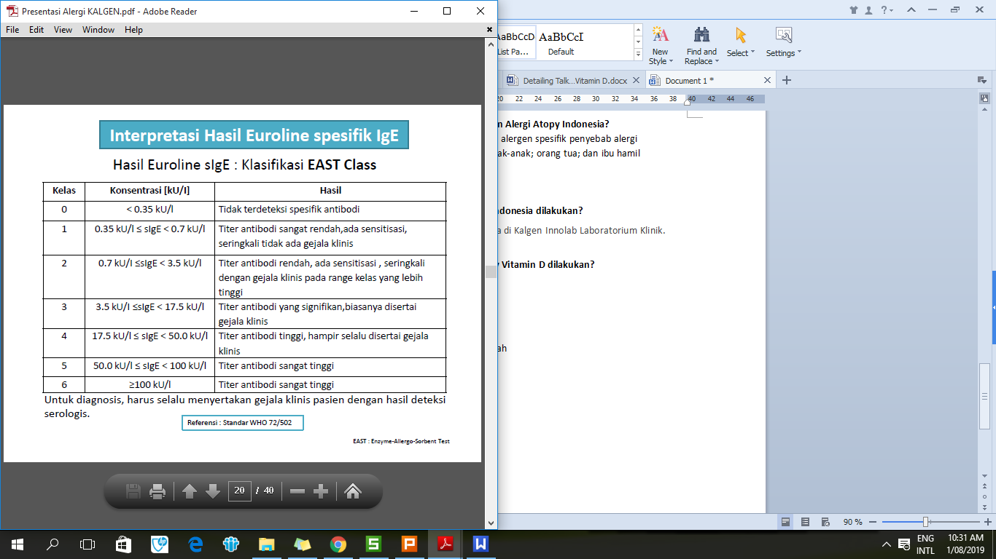
Nilai Rujukan
Notes:
•Sensitisasi Terdiagnosis adanya antibodi sIgE tetapi tidak disertai dengan munculnya gejala klinis
•Alergi Terdiagnosis adanya antibodi sIgE yang disertai dengan munculnya gejala klinis
Keduanya akan mendeteksi antibodi spesifik IgE pada tes in vitro

Slide 19
Informasi Teknis Pemeriksaan
Alat : Euroimun
Metode : ELISA
Persiapan pasien : Tidak ada
Jenis dan jumlah sampel : Serum Darah
Persyaratan sampel : Tidak ada
Stabilitas sampel : 6 Jam ; 15 – 25°C
Hari kerja : Senin, Rabu, Jumat <10:00
TAT : 1 Hari
Harga pemeriksaan : Rp. 2,000,000

